Slide 1
PHS_2.1 ΠΛΑΤΩΝ Β΄ ΕΞΑΜΗΝΟ
ΤΜΗΜΑ ΦΙΛΟΣΟΦΙΑΣ
ΠΑΝΕΠΙΣΤΗΜΙΟ ΠΑΤΡΩΝ

Slide 2
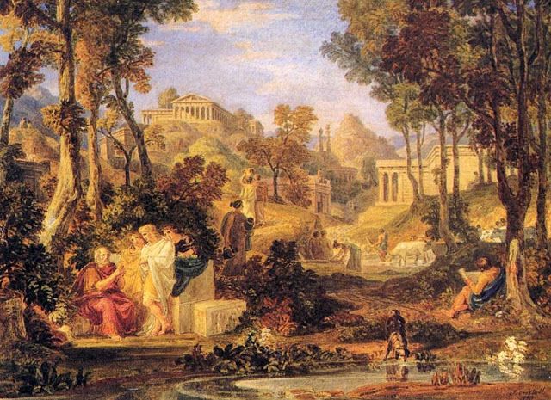
8^{ο} ΜΑΘΗΜΑ
ΦΑΙΔΡΟΣ

Slide 3
Φαίδρος
Διάλογος της μέσης περιόδου.
Ανήκει στους «διαλεκτικούς διαλόγους», σε αυτούς δηλαδή που αποκρυσταλλώνεται αρχικά η πλατωνική θεωρία των Ιδεών.
Θέμα του: η σωστή χρήση της «ρητορικής».
Η συζήτηση για τη χρήση της ρητορικής καταλήγει στα μεγάλα ζητήματα της ανθρώπινης συμπεριφοράς. ΕΔΩ: το ερωτικό πάθος.
Είναι εφικτό να υπάρξει μια γνήσια τέχνη της πειθούς η οποία βασίζεται στην επιστημονική ψυχολογία των αισθημάτων.

Slide 4
Φαίδρος
ΔΟΜΗ:
Ο Σωκράτης συναντά τυχαία τον Φαίδρο που ακολουθώντας ιατρικές συμβουλές βγήκε έξω από τα τείχη της πόλης για περίπατο στην εξοχή. Ο Φαίδρος πρέπει τουλάχιστον να πλησιάζει τα 40. Ο Σωκράτης είναι περίπου 60.
Αποφασίζει να του κάνει παρέα παρεκκλίνοντας από τις συνήθειες του (να συχνάζει στην πόλη). Τον πείθει να καθίσουν στη σκιά ενός πλατάνου που βρίσκεται στις όχθες του ποταμού Ιλισού. Εκεί εκτυλίσσεται η συζήτηση. Μεσημέρι.

Slide 5
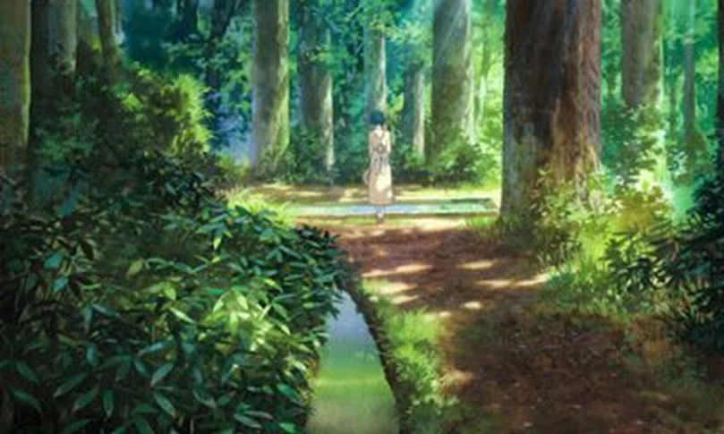
Φαίδρος
Locus amoenus: λατινικά = ευχάριστο μέρος: τόπος που εμφανίζεται στη λογοτεχνία και περιλαμβάνει ένα εξιδανικευμένο μέρος που γεμίζει τους ανθρώπους με συναισθήματα ασφάλειας και άνεσης. Έχει συνήθως δέντρα, βλάστηση/γρασίδι και νερό. Ερωτικές συνδηλώσεις.

Slide 6
Φαίδρος
ΔΟΜΗ:
Το ίδιο πρωί ο Φαίδρος είχε ακούσει έναν λόγο του Λυσία όπου υποστήριζε ότι ένας νεαρός πρέπει να δείχνει περισσότερη καλοσύνη σε έναν υποψήφιο εραστή που δεν είναι «ερωτευμένος» μαζί του παρά σε αυτόν που είναι. Έχει μαζί του τον λόγο του Λυσία και ο Σωκράτης τον πειράζει ότι βγήκε έξω για να τον αποστηθίσει.
Αποδοχή των προτάσεων του εραστή από ιδιοτελή υπολογισμό; Όχι εξευγένιση αυτών των σχέσεων μέσω της γνήσιας ρομαντικής προσήλωσης;
Διαβάζεται ο λόγος και ο Σωκράτης ασκεί κριτική στο ύφος και το περιεχόμενό του. Ο Φαίδρος τον καλεί να πραγματευτεί καλύτερα το ίδιο θέμα: την παραφροσύνη του πάθους του εραστή.

Slide 7
Φαίδρος
ΔΟΜΗ:
Προοίμιο: προσευχή στις Μούσες να τον γεμίσουν με έμπνευση.
Αντίπαλος λόγος για το ίδιο θέμα: τροποποίηση: ο εραστής φορά τον μανδύα της φαινομενικής αδιαφορίας για να χειριστεί τον ερωμένο του.
ΠΡΩΤΗ ΟΜΙΛΙΑ ΤΟΥ ΣΩΚΡΑΤΗ: Θέση: είναι κακό να εμπιστεύεσαι τα καλοπιάσματα του εραστή.
ΔΕΥΤΕΡΗ ΟΜΙΛΙΑ ΤΟΥ ΣΩΚΡΑΤΗ: Η πραγματική ψυχολογία του έρωτα.
ΟΙ ΒΑΣΙΚΕΣ ΑΡΧΕΣ ΤΟΥ ΥΦΟΥΣ: Οι κανόνες μια σωστής ρητορικής τέχνης.
ΕΠΙΛΟΓΟΣ: Προβλέψεις για το μέλλον του Ισοκράτη, αντιπάλου του Λυσία, στη ρητορική και προσευχή στον Πάνα.

Slide 8
Φαίδρος
ΠΛΑΤΩΝΙΚΟΣ ΕΡΩΤΑΣ:
Φαίδρος: έρωτας = σχέση γνώσης δασκάλου και μαθητή, όπου με όχημα το φιλοσοφικό διάλογο, ο δάσκαλος καθοδηγεί σταδιακά το μαθητή στην αποκάλυψη της αλήθειας. Ο δάσκαλος μεταστρέφει σταδιακά από την αγάπη των εφήμερων και σωματικών πραγμάτων στην αγάπη των άυλων και αιώνιων. Ουσιαστικά, τον οδηγεί στην ανάμνηση των Ιδεών. Ιδέες = απόλυτα υπαρκτά όντα που αποτελούν πρότυπο ομορφιάς, αρετής και σοφίας.

Slide 9
Φαίδρος
ΠΛΑΤΩΝΙΚΟΣ ΕΡΩΤΑΣ:
Φαίδρος: αναλόγως του βίου που θα διάγει ο άνθρωπος, μετενσαρκώνεται σε ένα ανώτερο δημιούργημα ή και σε ένα κατώτερο. Αν απομακρυνθεί πλήρως από τη γνώση των Ιδεών, ενδέχεται να φτάσει να μετενσαρκωθεί στο επίπεδο των άλογων ζώων.
Σε αυτόν τον επίπονο αγώνα για τη λύτρωση της ψυχής και την επανένωσή της με τις αιώνιες μορφές (Ιδέες), καθοριστική σημασία έχει ο έρωτας. Οι φιλόσοφοι και οι ερωτευμένοι είναι ικανοί να ανασύρουν από μέσα τους το αποτύπωμα εκείνης της εμπειρίας και να αντιληφθούν τη νοσταλγία της ψυχής τους για τις Ιδέες.
Μονάχα ο έρωτας μπορεί να αντιστρέψει την καθοδική πορεία της ψυχής που είχε ως αποτέλεσμα η πρώτη ενσάρκωση. Αγώνας για να διατηρηθεί ο πλατωνικός έρωτας: πρέπει οι ερωτευμένοι να αντιστέκονται όσο περισσότερο γίνεται στον πειρασμό της σεξουαλικής επαφής που εκχυδαϊζει τη σχέση τους.

Slide 10
Φαίδρος 243e–247c
ΣΩ. Οὑτωσὶ τοίνυν, ὦ παῖ καλέ, ἐννόησον, ὡς ὁ μὲν [244a] πρότερος ἦν λόγος Φαίδρου τοῦ Πυθοκλέους, Μυρρινουσίου ἀνδρός· ὃν δὲ μέλλω λέγειν, Στησιχόρου τοῦ Εὐφήμου, Ἱμεραίου. λεκτέος δὲ ὧδε, ὅτι οὐκ ἔστ’ ἔτυμος λόγος ὃς ἂν παρόντος ἐραστοῦ τῷ μὴ ἐρῶντι μᾶλλον φῇ δεῖν χαρίζεσθαι, διότι δὴ ὁ μὲν μαίνεται, ὁ δὲ σωφρονεῖ. εἰ μὲν γὰρ ἦν ἁπλοῦν τὸ μανίαν κακὸν εἶναι, καλῶς ἂν ἐλέγετο·
ΣΩ. Έχε λοιπόν στο νου σου, όμορφο παιδί μου, πως ο προηγούμενος λόγος ήτανε του Φαίδρου που είναι γιος του Πυθοκλή από το Μυρρινούντα· αυτός όμως που θε να ειπώ τώρα είναι του Στησίχορου, που είναι γιος του Εύφημου από την Ιμέρα. Και πρέπει να λέη τ' ακόλουθα· πως «δεν είναι αληθινός ο λόγος» που λέει ότι πρέπει να χαρίζεται κανείς πιο πολύ σ' έναν που δεν κατέχεται από έρωτα, την ώρα που έχει μπροστά του έναν εραστή, γιατί τάχα ο ένας είναι μανιακός, ενώ ο άλλος είναι φρόνιμος. Αν βέβαια ήταν απλό να ειπή κανείς πως η μανία είναι κάτι κακό, τότε ο προηγούμενος λόγος θα ήταν καλά ειπωμένος·

Slide 11
Φαίδρος 243e–247c
νῦν δὲ τὰ μέγιστα τῶν ἀγαθῶν ἡμῖν γίγνεται διὰ μανίας, θείᾳ μέντοι δόσει διδομένης. ἥ τε γὰρ δὴ ἐν Δελφοῖς προφῆτις αἵ τ’ ἐν [244b] Δωδώνῃ ἱέρειαι μανεῖσαι μὲν πολλὰ δὴ καὶ καλὰ ἰδίᾳ τε καὶ δημοσίᾳ τὴν Ἑλλάδα ἠργάσαντο, σωφρονοῦσαι δὲ βραχέα ἢ οὐδέν· καὶ ἐὰν δὴ λέγωμεν Σίβυλλάν τε καὶ ἄλλους, ὅσοι μαντικῇ χρώμενοι ἐνθέῳ πολλὰ δὴ πολλοῖς προλέγοντες εἰς τὸ μέλλον ὤρθωσαν, μηκύνοιμεν ἂν δῆλα παντὶ λέγοντες.
μα εδώ τα μεγαλύτερα καλά μας έρχονται από τη μανία, που μας χαρίζεται σαν ένα θείο δώρο. Γιατί και η προφήτισσα στους Δελφούς και οι ιέρειες στη Δωδώνη, όταν τις έπιασε η μανία, έκαμαν στην Ελλάδα πολλά και καλά και σε ανθρώπους και σε πόλεις, ενώ όταν ήτανε φρόνιμες έκαμαν λίγα ή και τίποτε. Κι αν βέβαια αρχίσωμε να λέμε και για τη Σίβυλλα και για τους άλλους, όσοι με τη μαντική τέχνη προφήτεψαν πολλά σε πολλούς και τους έκαμαν καλό στο μέλλον τους, θα μακραίναμε το λόγο μας λέγοντας πράγματα φανερά στον καθένα.

Slide 12
Φαίδρος 243e–247c
τόδε μὴν ἄξιον ἐπιμαρτύρασθαι, ὅτι καὶ τῶν παλαιῶν οἱ τὰ ὀνόματα τιθέμενοι οὐκ αἰσχρὸν ἡγοῦντο οὐδὲ ὄνειδος μανίαν· [244c] οὐ γὰρ ἂν τῇ καλλίστῃ τέχνῃ, ᾗ τὸ μέλλον κρίνεται, αὐτὸ τοῦτο τοὔνομα ἐμπλέκοντες μανικὴν ἐκάλεσαν. ἀλλ’ ὡς καλοῦ ὄντος, ὅταν θείᾳ μοίρᾳ γίγνηται, οὕτω νομίσαντες ἔθεντο, οἱ δὲ νῦν ἀπειροκάλως τὸ ταῦ ἐπεμβάλλοντες μαντικὴν ἐκάλεσαν. ἐπεὶ καὶ τήν γε τῶν ἐμφρόνων, ζήτησιν τοῦ μέλλοντος διά τε ὀρνίθων ποιουμένων καὶ τῶν ἄλλων σημείων, ἅτ’ ἐκ διανοίας ποριζομένων ἀνθρωπίνῃ οἰήσει νοῦν τε καὶ ἱστορίαν, οἰονοϊστικὴν ἐπωνόμασαν, [244d] ἣν νῦν οἰωνιστικὴν τῷ ω̄ σεμνύνοντες οἱ νέοι καλοῦσιν·
Όμως τούτο δα αξίζει να φέρωμε για μάρτυρα, πως κι από τους παλιούς εκείνοι που έβαλαν τα ονόματα στα πράγματα δεν είχαν τη μανία για κάτι άσχημο, ούτε για ντροπή· γιατί αλλιώς δεν θα σμίγανε με την ανώτερη τέχνη, μ' αυτήν που κρίνεται το μέλλον, το ίδιο τούτο όνομα και δεν θα την έλεγαν μανική. Μα επειδή είναι κάτι καλό, όταν έρχεται δοσμένη από το θεό, της βάλανε το όνομα μ' αυτή τη γνώμη, οι σημερινοί όμως ακαλαίσθητα έβαλαν μέσα στη λέξη το ταυ και την είπανε μαντική. Γιατί και την τέχνη που έχουνε οι φρόνιμοι, δηλαδή εκείνοι που ζητάνε να ιδούνε το μέλλον από τα πουλιά κι από τάλλα σημάδια, επειδή αυτοί προσπορίζουνε με το λογικό· στην ανθρώπινη γνώμη (οιήσει) νόημα (νουν) και πείρα (ιστορίαν), την είπανε οι αρχαίοι ο ι ο ν ο ϊ σ τ ι κή, αυτήν που τώρα οι νεώτεροι την μεγαλώνουν επιδεικτικά με το ω και την λένε οιωνιστική.

Slide 13
Φαίδρος 243e–247c
ὅσῳ δὴ οὖν τελεώτερον καὶ ἐντιμότερον μαντικὴ οἰωνιστικῆς, τό τε ὄνομα τοῦ ὀνόματος ἔργον τ’ ἔργου, τόσῳ κάλλιον μαρτυροῦσιν οἱ παλαιοὶ μανίαν σωφροσύνης τὴν ἐκ θεοῦ τῆς παρ’ ἀνθρώπων γιγνομένης. ἀλλὰ μὴν νόσων γε καὶ πόνων τῶν μεγίστων, ἃ δὴ παλαιῶν ἐκ μηνιμάτων ποθὲν ἔν τισι τῶν γενῶν ἡ μανία ἐγγενομένη καὶ προφητεύσασα, οἷς ἔδει [244e] ἀπαλλαγὴν ηὕρετο, καταφυγοῦσα πρὸς θεῶν εὐχάς τε καὶ λατρείας, ὅθεν δὴ καθαρμῶν τε καὶ τελετῶν τυχοῦσα ἐξάντη ἐποίησε τὸν [ἑαυτῆς] ἔχοντα πρός τε τὸν παρόντα καὶ τὸν ἔπειτα χρόνον, λύσιν τῷ ὀρθῶς μανέντι τε καὶ κατασχομένῳ [245a] τῶν παρόντων κακῶν εὑρομένη. τρίτη δὲ ἀπὸ Μουσῶν κατοκωχή τε καὶ μανία, λαβοῦσα ἁπαλὴν καὶ ἄβατον ψυχήν, ἐγείρουσα καὶ ἐκβακχεύουσα κατά τε ᾠδὰς καὶ κατὰ τὴν ἄλλην ποίησιν, μυρία τῶν παλαιῶν ἔργα κοσμοῦσα τοὺς ἐπιγιγνομένους παιδεύει·
Όσο λοιπόν τελειότερο και σεβαστότερο είναι η μαντική από την οιωνιστική, και το όνομα από το όνομα και το πράγμα· από το πράγμα, τόσο ωραιότερη είναι, κατά τη μαρτυρία των παλιών, η μανία από τη φρονιμάδα, γιατί εκείνη έρχεται από το θεό, ενώ ετούτη είναι ανθρώπινη. Αλλά κι από αρρώστιες κι από τις πιο μεγάλες δυστυχίες, που έπεσαν σε μερικές γενιές από θεϊκή οργή για κάποια προγονικά φονικά, έφερε λύτρωση η μανία που ήρθε στην ώρα της και προφήτεψε σ' εκείνους που έπρεπε. Γιατί βρήκε καταφύγι τις προσευχές στους θεούς και τις λατρείες, και μ' αυτές έφθασε στην καθαρωσύνη και στη μύηση, έκαμε καθαρό και για τώρα και για πάντα εκείνον που την είχε, και σ' εκείνον που τον χτύπησε στα σωστά και τον κυρίεψε ολωσδιόλου έφερε λύτρωση από τα βάσανα που τον κρατούσανε. Τρίτη όμως θεοζαλιά και μανία είναι εκείνη που έρχεται από τις Μούσες· άμα αυτή κυριέψη καμμιά ψυχή απαλή κι ανάγγιχτη, την ξυπνάει και την μεθάει για τα τραγούδια και για τάλλα είδη της ποίησης, στολίζει τα μύρια έργα των παλιών και παιδεύει τις ερχόμενες γενιές.

Slide 14
Φαίδρος 243e–247c
ὃς δ’ ἂν ἄνευ μανίας Μουσῶν ἐπὶ ποιητικὰς θύρας ἀφίκηται, πεισθεὶς ὡς ἄρα ἐκ τέχνης ἱκανὸς ποιητὴς ἐσόμενος, ἀτελὴς αὐτός τε καὶ ἡ ποίησις ὑπὸ τῆς τῶν μαινομένων ἡ τοῦ σωφρονοῦντος ἠφανίσθη. [245b] τοσαῦτα μέν σοι καὶ ἔτι πλείω ἔχω μανίας γιγνομένης ἀπὸ θεῶν λέγειν καλὰ ἔργα. ὥστε τοῦτό γε αὐτὸ μὴ φοβώμεθα, μηδέ τις ἡμᾶς λόγος θορυβείτω δεδιττόμενος ὡς πρὸ τοῦ κεκινημένου τὸν σώφρονα δεῖ προαιρεῖσθαι φίλον· ἀλλὰ τόδε πρὸς ἐκείνῳ δείξας φερέσθω τὰ νικητήρια, ὡς οὐκ ἐπ’ ὠφελίᾳ ὁ ἔρως τῷ ἐρῶντι καὶ τῷ ἐρωμένῳ ἐκ θεῶν ἐπιπέμπεται.
Όποιος όμως πάει χωρίς τη μανία των Μουσών στις θύρες της ποίησης, όντας της γνώμης πως τάχα με την τεχνοσύνη του θα γίνη καλός ποιητής, μένει κι αυτός ο ίδιος ασήμαντος και η ποίησή του, αυτουνού που είναι φρόνιμος, αφανίζεται από την ποίηση εκείνων που τους κυριεύει η μανία. Τόσα πολλά έχω να σου ειπώ κι ακόμα πιο πολλά καλά έργα της μανίας που έρχεται από τους θεούς. Ώστε αυτήν την ίδια ας μην την φοβόμαστε, ούτε να μας φοβίζη και να μας θορυβή ο λόγος που λέει πως πρέπει να προτιμάη κανείς για φίλο το φρόνιμο παρά το φρενιασμένο· αλλά αν αυτός ο λόγος κοντά σ' εκείνο που λέει αποδείξη και τούτο, πως ο έρως δεν δίνεται για καλό από τους θεούς στον εραστή και στον αγαπημένο, τότε να πάρη τα νικητήρια.

Slide 15
Φαίδρος 243e–247c
ἡμῖν δὲ ἀποδεικτέον αὖ τοὐναντίον, ὡς ἐπ’ εὐτυχίᾳ τῇ μεγίστῃ [245c] παρὰ θεῶν ἡ τοιαύτη μανία δίδοται· ἡ δὲ δὴ ἀπόδειξις ἔσται δεινοῖς μὲν ἄπιστος, σοφοῖς δὲ πιστή. δεῖ οὖν πρῶτον ψυχῆς φύσεως πέρι θείας τε καὶ ἀνθρωπίνης ἰδόντα πάθη τε καὶ ἔργα τἀληθὲς νοῆσαι· ἀρχὴ δὲ ἀποδείξεως ἥδε. ψυχὴ πᾶσα ἀθάνατος. τὸ γὰρ ἀεικίνητον ἀθάνατον· τὸ δ’ ἄλλο κινοῦν καὶ ὑπ’ ἄλλου κινούμενον, παῦλαν ἔχον κινήσεως, παῦλαν ἔχει ζωῆς. μόνον δὴ τὸ αὑτὸ κινοῦν, ἅτε οὐκ ἀπολεῖπον ἑαυτό, οὔποτε λήγει κινούμενον, ἀλλὰ καὶ τοῖς ἄλλοις ὅσα κινεῖται τοῦτο πηγὴ καὶ ἀρχὴ κινήσεως. [245d] ἀρχὴ δὲ ἀγένητον.
Εμείς όμως πάλιν πρέπει ν' αποδείξωμε το αντίθετο, πως η μανία αυτή δίνεται από τους θεούς για την πιο μεγάλη ευτυχία· και την απόδειξη γι' αυτό που λέμε δεν θα την πιστέψουν μερικά δυνατά κεφάλια, μα οι σοφοί θα την πιστέψουν. Πρέπει, όμως πρώτα να ιδούμε τη φύση της ψυχής, της θεϊκής και της ανθρώπινης, τα πάθη και τα ενεργήματά της για να γνωρίσωμε την αλήθεια. Και η αρχή της απόδειξης είναι η ακόλουθη· κάθε ψυχή είναι αθάνατη. Γιατί εκείνο που πάντα κινείται είναι αθάνατο· ενώ εκείνο που κινεί κάποιο άλλο και κινείται από κάποιο άλλο, μια που έχει τέλος στην κίνησή του, έχει τέλος και στη ζωή του. Μόνον λοιπόν εκείνο που κινείται μοναχό του, επειδή δεν αφήνει ποτέ τον εαυτό του, δεν παύει ποτέ και να κινήται, αλλά αυτό είναι η πηγή και η αρχή και για την κίνηση των άλλων όσα κινούνται. Η αρχή όμως είναι αγέννητη·

Slide 16
Φαίδρος 243e–247c
ἐξ ἀρχῆς γὰρ ἀνάγκη πᾶν τὸ γιγνόμενον γίγνεσθαι, αὐτὴν δὲ μηδ’ ἐξ ἑνός· εἰ γὰρ ἔκ του ἀρχὴ γίγνοιτο, οὐκ ἂν ἔτι ἀρχὴ γίγνοιτο. ἐπειδὴ δὲ ἀγένητόν ἐστιν, καὶ ἀδιάφθορον αὐτὸ ἀνάγκη εἶναι. ἀρχῆς γὰρ δὴ ἀπολομένης οὔτε αὐτή ποτε ἔκ του οὔτε ἄλλο ἐξ ἐκείνης γενήσεται, εἴπερ ἐξ ἀρχῆς δεῖ τὰ πάντα γίγνεσθαι. οὕτω δὴ κινήσεως μὲν ἀρχὴ τὸ αὐτὸ αὑτὸ κινοῦν.
γιατί από την αρχή είναι ανάγκη να γίνεται κάθε τι που γίνεται, αυτή όμως να μη γίνεται από κανένα, γιατί αν η αρχή εγίνονταν από κάτι, δεν θα ήτανε πια αρχή. Επειδή όμως η αρχή είναι αγέννητη είναι ανάγκη να είναι και άφθαρτη. Γιατί βέβαια αν χαθή η αρχή, τότε ούτε αυτή η ίδια θα γίνη ποτέ από κάτι, ούτε τίποτε άλλο απ' εκείνη, αν πρέπη δα όλα να γίνωνται από την αρχή. Έτσι λοιπόν η αρχή της κίνησης είναι εκείνο που κινεί τον εαυτό του.

Slide 17
Φαίδρος 243e–247c
τοῦτο δὲ οὔτ’ ἀπόλλυσθαι οὔτε γίγνεσθαι δυνατόν, ἢ πάντα τε οὐρανὸν [245e] πᾶσάν τε γῆν εἰς ἓν συμπεσοῦσαν στῆναι καὶ μήποτε αὖθις ἔχειν ὅθεν κινηθέντα γενήσεται. ἀθανάτου δὲ πεφασμένου τοῦ ὑφ’ ἑαυτοῦ κινουμένου, ψυχῆς οὐσίαν τε καὶ λόγον τοῦτον αὐτόν τις λέγων οὐκ αἰσχυνεῖται. πᾶν γὰρ σῶμα, ᾧ μὲν ἔξωθεν τὸ κινεῖσθαι, ἄψυχον, ᾧ δὲ ἔνδοθεν αὐτῷ ἐξ αὑτοῦ, ἔμψυχον, ὡς ταύτης οὔσης φύσεως ψυχῆς· εἰ δ’ ἔστιν τοῦτο οὕτως ἔχον, μὴ ἄλλο τι εἶναι τὸ αὐτὸ ἑαυτὸ [246a] κινοῦν ἢ ψυχήν, ἐξ ἀνάγκης ἀγένητόν τε καὶ ἀθάνατον ψυχὴ ἂν εἴη.
Κι αυτό ούτε μπορεί να χαθή, ούτε μπορεί να γίνη, αλλιώς όλος ο ουρανός και όλο το γίγνεσθαι θα γίνονταν ένας σωρός και θα έστεκαν ακίνητα και δεν θα είχαν πούθε να ξανακινηθούν και να ξαναγίνουν. Αφού λοιπόν εδείχθηκε πως εκείνο που κινεί τον εαυτό του είναι αθάνατο, δεν θα ντραπή κανείς να λέη πως αυτή είναι η ουσία κι αυτός ο λόγος της ψυχής. Γιατί κάθε σώμα που παίρνει την κίνηση απ' έξω είναι άψυχο, ενώ εκείνο που την έχει από μέσα του, από τον εαυτό του, είναι έμψυχο· γιατί αυτή δα είναι η φύση της ψυχής. Αν όμως τούτο είναι έτσι, δηλαδή αν εκείνο που κινεί τον εαυτό του δεν είναι τίποτε άλλο παρά ψυχή, τότε είναι ανάγκη η ψυχή να είναι κάτι αγέννητο και αθάνατο.

Slide 18
Φαίδρος 243e–247c
περὶ μὲν οὖν ἀθανασίας αὐτῆς ἱκανῶς· περὶ δὲ τῆς ἰδέας αὐτῆς ὧδε λεκτέον. οἷον μέν ἐστι, πάντῃ πάντως θείας εἶναι καὶ μακρᾶς διηγήσεως, ᾧ δὲ ἔοικεν, ἀνθρωπίνης τε καὶ ἐλάττονος· ταύτῃ οὖν λέγωμεν. ἐοικέτω δὴ συμφύτῳ δυνάμει ὑποπτέρου ζεύγους τε καὶ ἡνιόχου. θεῶν μὲν οὖν ἵπποι τε καὶ ἡνίοχοι πάντες αὐτοί τε ἀγαθοὶ καὶ ἐξ ἀγαθῶν, [246b] τὸ δὲ τῶν ἄλλων μέμεικται. καὶ πρῶτον μὲν ἡμῶν ὁ ἄρχων συνωρίδος ἡνιοχεῖ, εἶτα τῶν ἵππων ὁ μὲν αὐτῷ καλός τε καὶ ἀγαθὸς καὶ ἐκ τοιούτων, ὁ δ’ ἐξ ἐναντίων τε καὶ ἐναντίος·
Όσο λοιπόν για την αθανασία της, αρκετά είναι αυτά· για τη μορφή της όμως πρέπει να ειπούμε τ' ακόλουθα: Τι λογής βέβαια είναι, αυτό για να φανή θέλει δίχως άλλο θεϊκή και μακρόλογη περιγραφή· με τι πράγμα όμως μοιάζει, αυτό για να φανή αρκεί περιγραφή ανθρώπινη και πιο σύντομη. Με τέτοιο λοιπόν τρόπο ας μιλήσωμε. Λέμε λοιπόν πως μοιάζει με τη σύδετη δύναμη που έχει ένα ζευγάρι φτερωτά άλογα μαζί με τον ηνίοχο. Τα άλογα λοιπόν των θεών και οι ηνίοχοι είναι όλοι καλοί κι από καλή γενιά, ενώ στους άλλους είναι ανακατωμένα. Και πρώτα–πρώτα ο δικός μας αρματηλάτης βαστάει με τα χαλινάρια ένα μονάχα ζευγάρι άλογα, κι από τ' άλογα αυτά το ένα είναι όμορφο κι ευγενικό κι από καλή γενιά, ενώ το άλλο είναι απ' αντίθετη κι αντίθετο∙

Slide 19
Φαίδρος 243e–247c
χαλεπὴ δὴ καὶ δύσκολος ἐξ ἀνάγκης ἡ περὶ ἡμᾶς ἡνιόχησις. πῇ δὴ οὖν θνητόν τε καὶ ἀθάνατον ζῷον ἐκλήθη πειρατέον εἰπεῖν. ψυχὴ πᾶσα παντὸς ἐπιμελεῖται τοῦ ἀψύχου, πάντα δὲ οὐρανὸν περιπολεῖ, ἄλλοτ’ ἐν ἄλλοις εἴδεσι γιγνομένη. τελέα [246c] μὲν οὖν οὖσα καὶ ἐπτερωμένη μετεωροπορεῖ τε καὶ πάντα τὸν κόσμον διοικεῖ, ἡ δὲ πτερορρυήσασα φέρεται ἕως ἂν στερεοῦ τινος ἀντιλάβηται, οὗ κατοικισθεῖσα, σῶμα γήϊνον λαβοῦσα, αὐτὸ αὑτὸ δοκοῦν κινεῖν διὰ τὴν ἐκείνης δύναμιν, ζῷον τὸ σύμπαν ἐκλήθη, ψυχὴ καὶ σῶμα παγέν, θνητόν τ’ ἔσχεν ἐπωνυμίαν· ἀθάνατον δὲ οὐδ’ ἐξ ἑνὸς λόγου λελογισμένου, ἀλλὰ πλάττομεν οὔτε ἰδόντες οὔτε ἱκανῶς νοήσαντες [246d] θεόν, ἀθάνατόν τι ζῷον, ἔχον μὲν ψυχήν, ἔχον δὲ σῶμα, τὸν ἀεὶ δὲ χρόνον ταῦτα συμπεφυκότα.
έτσι η ηνιόχηση είναι σε μας από την ίδια τη μοίρα δύσκολη κι επίπονη. Πώς όμως ειπώθηκε το ένα θνητό και το άλλο αθάνατο ζώο, πρέπει να δοκιμάσωμε να ειπούμε. Όλη η ψυχή εξουσιάζει όλο το άψυχο και διατρέχει όλο τον ουρανό, πότε με τη μια πότε με την άλλη μορφή. Κι εκείνη λοιπόν που είναι τέλεια και φτερωτή περνοδιαβαίνει μέσα στον αέρα κι εξουσιάζει τον κόσμον όλον· εκείνη πάλιν που θα χάση τα φτερά της φέρνεται με βία δώθε κείθε, ως που να πιασθή από κάτι στέρεο· εκεί μέσα πια μένει, παίρνει γήινο σώμα που, μ' εκεινής τη δύναμη, νομίζει πως κινεί το ίδιο τον εαυτό του· κι αυτό το όλο, σύδετο ψυχή και σώμα, το είπανε ζώο και του έδωσαν το παρανόμι θνητό. Σε ποιο όμως να δώσωμε το παρανόμι αθάνατο δεν έχομε ούτε ένα λόγο θεμελιωμένο με τη σκέψη μας, αλλά πλάθομε, χωρίς να ιδούμε και χωρίς να νοιώσωμε καθαρά, το θεό ένα αθάνατο ζώο, που έχει και ψυχή, που έχει και σώμα, μα που είναι τα δυο αυτά σ' όλους τους αιώνες σύδετα.

Slide 20
Φαίδρος 243e–247c
ἀλλὰ ταῦτα μὲν δή, ὅπῃ τῷ θεῷ φίλον, ταύτῃ ἐχέτω τε καὶ λεγέσθω· τὴν δὲ αἰτίαν τῆς τῶν πτερῶν ἀποβολῆς, δι’ ἣν ψυχῆς ἀπορρεῖ, λάβωμεν. ἔστι δέ τις τοιάδε. πέφυκεν ἡ πτεροῦ δύναμις τὸ ἐμβριθὲς ἄγειν ἄνω μετεωρίζουσα ᾗ τὸ τῶν θεῶν γένος οἰκεῖ, κεκοινώνηκε δέ πῃ μάλιστα τῶν περὶ τὸ σῶμα τοῦ θείου [ψυχή], τὸ δὲ θεῖον [246e] καλόν, σοφόν, ἀγαθόν, καὶ πᾶν ὅτι τοιοῦτον· τούτοις δὴ τρέφεταί τε καὶ αὔξεται μάλιστά γε τὸ τῆς ψυχῆς πτέρωμα, αἰσχρῷ δὲ καὶ κακῷ καὶ τοῖς ἐναντίοις φθίνει τε καὶ διόλλυται. ὁ μὲν δὴ μέγας ἡγεμὼν ἐν οὐρανῷ Ζεύς, ἐλαύνων πτηνὸν ἅρμα, πρῶτος πορεύεται, διακοσμῶν πάντα καὶ ἐπιμελούμενος·
Αυτά ως τόσο ας είναι κι ας λέγωνται όπως ο θεός θέλει την αιτία όμως που πέφτουνε τα φτερά, που πέφτουνε από την ψυχή πρέπει να την ιδούμε. Και είναι περίπου η ακόλουθη. Η δύναμη του φτερού είναι το φυσικό της να τραβάη το βαρύ προς τα πάνω, και να το ανεβάζη ψηλά εκεί όπου κατοικεί το γένος των θεών· κι απ' όσα είναι κατά το σώμα η ψυχή έχει καταλάβει πιο πολύ από το θείο· και το θείο είναι όμορφο, σοφό, καλό και ό,τι άλλο όμοιο. Μ' αυτά δα πιο πολύ θρέφεται και μεγαλώνει της ψυχής το φτέρωμα, ενώ με το άσχημο και με το κακό και με τάλλα τ' αντίθετα μαραίνεται κι αφανίζεται. Ο μεγάλος λοιπόν άρχοντας στον ουρανό ο Ζευς, οδηγώντας το φτερωτό του άρμα, πορεύεται πρώτος, τα βάζει όλα σε τάξη και όλα τα φροντίζει·

Slide 21
Φαίδρος 243e–247c
τῷ δ’ ἕπεται στρατιὰ θεῶν τε καὶ δαιμόνων, [247a] κατὰ ἕνδεκα μέρη κεκοσμημένη. μένει γὰρ Ἑστία ἐν θεῶν οἴκῳ μόνη· τῶν δὲ ἄλλων ὅσοι ἐν τῷ τῶν δώδεκα ἀριθμῷ τεταγμένοι θεοὶ ἄρχοντες ἡγοῦνται κατὰ τάξιν ἣν ἕκαστος ἐτάχθη. πολλαὶ μὲν οὖν καὶ μακάριαι θέαι τε καὶ διέξοδοι ἐντὸς οὐρανοῦ, ἃς θεῶν γένος εὐδαιμόνων ἐπιστρέφεται πράττων ἕκαστος αὐτῶν τὸ αὑτοῦ, ἕπεται δὲ ὁ ἀεὶ ἐθέλων τε καὶ δυνάμενος· φθόνος γὰρ ἔξω θείου χοροῦ ἵσταται. ὅταν δὲ δὴ πρὸς δαῖτα καὶ ἐπὶ θοίνην ἴωσιν, ἄκραν ἐπὶ τὴν [247b] ὑπουράνιον ἁψῖδα πορεύονται πρὸς ἄναντες, ᾗ δὴ τὰ μὲν θεῶν ὀχήματα ἰσορρόπως εὐήνια ὄντα ῥᾳδίως πορεύεται, τὰ δὲ ἄλλα μόγις·
και τον ακολουθάει στρατιά από θεούς και δαίμονες παραταγμένη σε ένδεκα μέρη· γιατί η Εστία μένει μονάχη στον οίκο των θεών. Οι άλλοι όμως θεοί, όσοι έχουνε την τάξη τους μέσα στον αριθμό των δώδεκα, πάνε μπροστά σαν άρχοντες με την τάξη που είναι βαλμένος ο καθένας. Εκεί λοιπόν μέσα στον ουρανό υπάρχουνε πολλά και τρισμάκαρα οράματα και περάσματα, που τα περνοδιαβαίνει το ευτυχισμένο γένος των θεών, και καθένας των φροντίζει ό,τι είναι ταγμένο σ' αυτόν κι ακολουθάει όποιος ολοένα θέλει και μπορεί, γιατί ο φθόνος στέκει έξω από τη χορεία των θεών. Κι όταν πάνε σε συμπόσιο και σε χαροκόπι, ανεβαίνουν τον ανήφορο που φέρνει ως την άκρη της αψίδας του ουρανού· και σ' αυτό το ανέβασμα τα οχήματα των θεών, όντας ισοζυγισμένα και καλοκυβέρνητα, πάνε εύκολα, τάλλα όμως με μόχθο·

Slide 22
Φαίδρος 243e–247c
βρίθει γὰρ ὁ τῆς κάκης ἵππος μετέχων, ἐπὶ τὴν γῆν ῥέπων τε καὶ βαρύνων ᾧ μὴ καλῶς ἦν τεθραμμένος τῶν ἡνιόχων. ἔνθα δὴ πόνος τε καὶ ἀγὼν ἔσχατος ψυχῇ πρόκειται. αἱ μὲν γὰρ ἀθάνατοι καλούμεναι, ἡνίκ’ ἂν πρὸς ἄκρῳ γένωνται, ἔξω πορευθεῖσαι ἔστησαν ἐπὶ τῷ τοῦ οὐρανοῦ [247c] νώτῳ, στάσας δὲ αὐτὰς περιάγει ἡ περιφορά, αἱ δὲ θεωροῦσι τὰ ἔξω τοῦ οὐρανοῦ.
γιατί το άλογο που έχει την κακοτροπιά βαραίνει και ρέπει βαριά προς τη γη, αν δεν είναι καλά γυμνασμένο από τον ηνίοχο. Κι εδώ, είναι ο μόχθος και ο έσχατος αγώνας της ψυχής. Εκείνες βέβαια οι ψυχές που τις λένε αθάνατες, όταν φθάσουνε στην άκρη της αψίδας, περνάνε πέρα, στέκουν επάνω στο καταράχι τ' ουρανού, και καθώς στέκουν τις πάει γύρω η περιφορά, κι αυτές βλέπουνε τα όσα είναι πέρα από τον ουρανό.

Slide 23
Λεξιλόγιο
ἔτυμος: -ον, όπως τα ἐτέος, ἐτήτυμος· = αληθής, πραγματικός, βέβαιος, αληθινός, γνήσιος
μέντοι: = αλήθεια, σίγουρα
σωφρονοῦσαι: σωφρονέω: μέλ. -ήσω (σώφρων)· = 1. έχω σώες τις φρένες, είμαι λογικός, φρόνιμος, γνωστικός, σε Ηρόδ., 2. είμαι μετριοπαθής, συνετός, φρόνιμος, δείχνω αυτοκυριαρχία, σε Αισχύλ., Αριστοφ. κ.λπ.· σωφρονέω, περὶ τοὺς θεούς, σε Ξεν., 3. συνέρχομαι, έρχομαι στα λογικά μου, βάζω μυαλό, ανακτώ την αυτοκυριαρχία μου, σε Ηρόδ. κ.λπ.
ἐνθέῳ: ἔνθεος, -ον και ἔνθους, -ουν = αυτός που κατέχεται από το θείον, σαν να έχει τον θεό μέσα του, θεόληπτος, θεόπνευστος, εμπνευσμένος
ὤρθωσαν: ὀρθόω: (ὀρθός), μέλ. -ώσω, σηκώνω σε όρθια στάση· = λέγεται για ύψος, στήνω κάτι όρθιο, ανασηκώνω κάτι που έχει πέσει ή βρίσκεται κάτω, ανορθώνω, επαννορθώνω

Slide 24
Λεξιλόγιο
μηκύνοιμεν: μηκύνω, Α δωρ. τ. μακύνω = μεγεθύνω κατά μήκος, μακραίνω, επιμηκύνω
ἐπιμαρτύρασθαι: ἐπιμαρτυρῶ, -έω (AM) επίμαρτυς = επιβεβαιώνω («ἡμῖν ἐπιμαρτυρήσει αὐτὰ τὰ ὀνόματα»), 1. παρουσιάζω ευνοϊκή μαρτυρία για κάποιον, 2. μέσ. ἐπιμαρτυροῦμαι, -έομαι = εξορκίζω, 3. αστρολ. προσδιορίζω τη θέση ενός αστεριού για μαντεία.
ἀπειροκάλως: επίρρ. ἀπειροκάλως = 1. ακαλαίσθητα, 2. ανόητα, βεβιασμένα.
ἐπεμβάλλοντες: ἐπεμβάλλω: μέλ. -εμβᾰλῶ, βάζω, τί τινι, σε Ευρ.· =1. γκρεμίζω, καταρρίπτω, δόμους, στον ίδ., 2. ρίχνω εναντίον, επιρρίπτω, με αιτ., στον ίδ. , 3. προστίθεμαι, παρεμβάλλω, εισάγω, σε Ηρόδ.
οἰήσει: οἴησις: -εως, ἡ (οἴομαι), γνώμη, «ιδέα», σε Πλάτ.· έπαρση, αλαζονεία, σε Βίωνα

Slide 25
Λεξιλόγιο
οἰονοϊστικὴν: οἰονοϊοτική, ἡ (Α) =λέξη που προήλθε από συμφυρμό τών λέξεων οίησις, νους, ιστορία και η οποία χρησιμοποιούνταν από τον Πλάτωνα ειρωνικά για την ετυμολογία της λέξης οιωνιστική
οἰωνιστικὴν: οἰωνιστικός: -ή, -όν, αυτός που ανήκει σε ή προορίζεται για προφητικό σημάδι· ἡ -κή (ενν. τέχνη), μαντεία, σε Πλάτ.
σεμνύνοντες: σεμνύνω: [ῡ], μέλ. -ῠνῶ, = το προηγ., =I. εκθειάζω, μεγαλύνω, σε Ηρόδ., Αττ.· Παθ., απολαμβάνω μεγάλη υπόληψη, χαίρω μεγάλου σεβασμού, σε Πλάτ., II. Μέσ., είμαι σοβαρός, σεμνός, προσποιούμαι τον σοβαρό και τον σεμνό, σε Ευρ., Αριστοφ.· σεμνύνω ἐπί τινι, είμαι υπερήφανος για κάτι, κομπάζω γι' αυτό, σε Δημ.· ἔν τινι, στον ίδ.
μηνιμάτων: μήνῑμα: -ατος, τό (μηνίω),· =1. το αίτιο της οργής, μή τοί τι θεῶν μήνιμα γένωμαι, (φοβάμαι) μήπως είμαι η αιτία που προκάλεσε την οργή (των θεών) πάνω σου, σε Όμηρ., 2. ενοχή, τύψη για το αίμα που έχει χύσει κάποιος, δηλ. για τη διάπραξη φόνου, σε Πλάτ.
ἀπαλλαγὴν: ἀπαλλαγή (η) =1. λύτρωση, ανακούφιση από κάτι δυσάρεστο, 2. τέλος, θάνατος
εὐχάς: εὐχή: ἡ (εὔχομαι) = 1. προσευχή, τάξιμο, τάμα

Slide 26
Λεξιλόγιο
ἐξάντη: ἐξάντης, -ες (Α) = 1. αυτός που βρίσκεται έξω από κάθε κύκλο, κυρίως έξω από κάθε ασθένεια, ο υγιής, ο αβλαβής, 2. ακίνδυνος, αβλαβής («ἐξάντη φάσκοντες ποιήσειν», Δίων Χρυσ.), 3. (με γεν.) απαλλαγμένος από κάτι («ἐξάντης γίνεται τοῦ κακοῦ», Αιλ.), 4. μανιακός, μαινόμενος
κατοκωχή: κατοκωχή, ἡ (Α) = 1. κατάσχεση, κατάκτηση, 2. το να κατέχεται κάποιος από ανώτερο πνεύμα, η έμπνευση («οὐ γάρ τέχνη, οὐδ' ἐπιστήμη περί Ὁμήρου λέγεις, ἀλλά θείᾳ μοίρα καὶ κατοκωχῄ», Πλάτ.)
ἐπιγιγνομένους: πιγίγνομαι: Ιων. και μεταγεν. τύπος -γίνομαι [ῑ]· μέλ. -γενήσομαι, αόρ. -εγενόμην, παρακ. -γέγονα· = λέγεται για χρόνο, επέρχομαι, γεννιέμαι κατόπιν, έρχομαι μετά
δεδιττόμενος: δείδω (Α) = 1. φοβάμαι, 2. ανησυχώ για κάποιον ή για κάτι («δέδια ἀμφὶ σαῖς τύχαις»), 3. φοβάμαι μήπως συμβεί (ή μήπως έχει ήδη συμβεί) κάτι κακό (α. «δέδιμεν μὴ οὐ βέβαιοι ἦτε» — φοβόμαστε μήπως δεν είσαστε σταθεροί
ἐπιπέμπεται: ἐπιπέμπω: μέλ. -ψω, = 1. στέλνω, αποστέλλω κατόπιν ή ξανά, λέγεται για αγγελίες, μηνύματα, σε Ηρόδ., 2. λέγεται για τους θεούς, στέλνω σε ή προς, στον ίδ.· ιδίως ως τρόπος, μέθοδος τιμωρίας, ποινής, στέλνω κατά πάνω ή εναντίον, εξαπολύω εναντίον, σε Ευρ., Πλάτ.
παῦλαν: η / παῡλα, ΝΑ = παύση, κατάπαυση, τέλος, σταμάτημα, διακοπή

Slide 27
Λεξιλόγιο
συμφύτῳ: σύμφῠτος: -ον (συμφύομαι)· = 1. αυτός που έχει γεννηθεί μαζί με κάποιον, εκ γενετής, σύμφυτος, εγγενής, έμφυτος, φυσικός, συμφυής, αυτός που ενυπάρχει, σε Πίνδ., Πλάτ.· σύμφυτος αἰών, η βιολογική μας ηλικία, δηλ. η γεροντική, σε Αισχύλ.· νεικέων σύμφυτος τέκτων, φυσικός πρωταίτιος της έριδας, δηλ. η αιτία για φιλονεικία που ενυπάρχει στο ανθρώπινο γένος, στο ίδ.· ἐς τὸ σύμφυτον, σύμφωνα με τη φύση κάποιου, σε Ευρ., 2. με δοτ., έμφυτος, σε κάποιον, σε Λυσ.
ὑποπτέρου: ὑπόπτερος, -ον = 1. αυτός που έχει φτερά ή πτερύγια, φτερωτός («τὰς ὑποπτέρους βάλλον πελειάς», Σοφ.)
συνωρίδος: συνωρίς: -ίδος, ἡ (συνήορος), = ζεύγος αλόγων
πειρατέον: πειρατέον, -ον (πειράομαι) = προσπαθώ, δοκιμάζω

Slide 28
Λεξιλόγιο
περιπολεῖ: περιπολέω: μέλ. -ήσω· = I. πηγαίνω εδώ και εκεί, περιπλανώμαι, σε Σοφ., Ευρ. , II. 1. με αιτ. τόπου, διέρχομαι, σε Πλάτ.·
εἴδεσι: εἶδος = ιδέα (ως όρος της φιλοσοφίας)
τελέα: τέλεια
μετεωροπορεῖ: μετεωροπορῶ, -έω (ΑΜ) μετεωροπόρος = περπατώ στα ύψη, στον αέρα, αεροβατώ
πτερορρυήσασα: πτερορρυῶ, -έω, ΝΜΑ = (αμτβ.) αποβάλλω το φτέρωμα, χάνω τα φτερά μου, μαδώ
παγέν: ουδ. μτχ. αορ. Β’ του ρήμ. πήγνυμι = μπήγω, στερεώνω, συναρμολογώ

Slide 29
Λεξιλόγιο
πλάττομεν: λάζω: Επικ. παρατ. πλάζον, αόρ. αʹ ἔπλαγξα, Επικ. πλάγξα — Παθ. και Μέσ., Δωρ. πλάσδομαι, Επικ. παρατ. πλαζόμην, μέλ. πλάγξομαι, αόρ. αʹ ἐπλάγχθην, Επικ. πλάγχθην· όπως το πλανάω· = 1. κάνω κάποιον να περιπλανιέται ή να περιφέρεται, σε Όμηρ., 2. οδηγώ σε σφάλμα, μπερδεύω, παραπλανώ, στον ίδ., II. Παθ., περιπλανιέμαι, περιφέρομαι, τριγυρίζω, σε Ομήρ. Οδ.
ὅπῃ: επίρρ. (κανονικά δοτ. από αρχ. αντων. *ὁπός)· = 1. λέγεται για τόπο, μέσω ποιας οδού
ἀπορρεῖ: ἀπορρέω: μέλ. και αόρ. βʹ στους Παθ. τύπους ἀπορρῠήσομαι, ἀπερρύην, μτχ. ἀπορρυείς· = I. ρέω ή εκχέομαι, εκπηγάζω από, σε Ηρόδ., Αισχύλ.· ἀπό τινος, σε Ηρόδ.· ἔκ τινος, σε Πλάτ., II. 1. πέφτω κάτω, όπως οι καρποί, τα φτερά, τα φύλλα κ.λπ., σε Ηρόδ., Αττ. , 2. εκλείπω, πεθαίνω, σβήνω από τη μνήμη των άλλων, σε Σοφ.
ἐμβριθὲς: ἐμβριθής, -ές = πολύ μελετημένος, περισπούδαστος, βαθυστόχαστος
μετεωρίζουσα: μετεωρίζω: (μετέωρος), μέλ. -σω, = ανυψώνω σε μεγάλο ύψος, υψώνω

Slide 30
Λεξιλόγιο
κεκοινώνηκε: κοινωνέω: μέλ. -ήσω, παρακ. κεκοινώνηκα (κοινωνός)· = 1. έχω ή πράττω σε κοινωνία με κάποιον, έχω μερίδιο ή συμμετέχω σε κάτι μαζί με κάτι άλλο
διόλλυται: διόλλυμι: ή -ύω, μέλ. -ολέσω, Αττ. -ολῶ, = I. καταστρέφω εντελώς, εξ ολοκλήρου, αφανίζω, εξαφανίζω, σε Σοφ., Πλάτ. κ.λπ. — Παθ., με μέλ. -ολοῦμαι, παρακ. -όλωλα, είμαι εντελώς χαμένος, κατεστραμμένος, είμαι εξαφανισμένος, σε Τραγ., Θουκ., II. αποβάλλω από τη μνήμη μου, λησμονώ, ξεχνώ, σε Σοφ.
δαῖτα: δαίς (δαιτός), η (Α) = 1. μερίδα φαγητού, 2. γεύμα, συμπόσιο
θοίνην: θοίνη (η) = συμπόσιο, ευωχία, γεύμα, δείπνο, διασκέδαση, τέρψη
μόγις: επίρρ. μόλις και μετά βίας, δύσκολα
ῥέπων: ῥέπω ΝΑ = 1. κλίνω προς μια ορισμένη κατεύθυνση, 2. (ιδίως για πλάστιγγα) γέρνω προς τα κάτω («τὸ μὲν κάτω ρέπον ἐν τοῖς ζυγοῖς βαρύ τὸ δὲ ἄνω κοῦφον», Πλάτ.)
νώτῳ: νῶτον: τό ή νῶτος, ὁ, = πληθ. πάντοτε, νῶτα, τά· πλάτη, ράχη

Slide 31
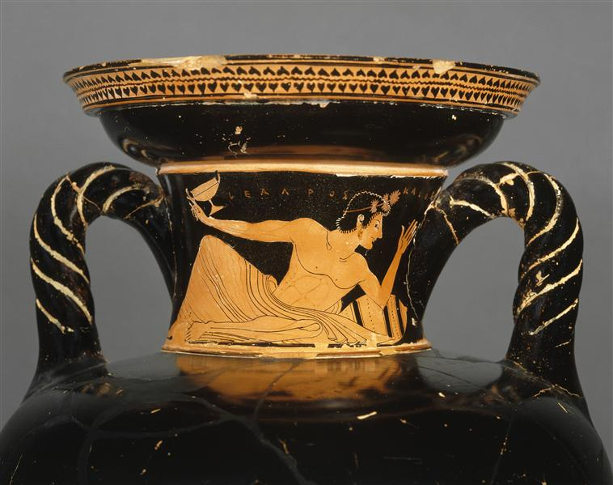
Σχόλια

Slide 32
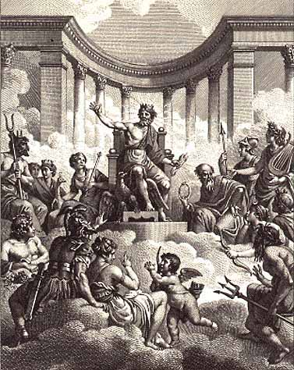
Σχόλια
ΔΩΔΕΚΑ ΘΕΟΙ ΟΛΥΜΠΟΥ
Κατοικούσαν στην κορυφή του Ολύμπου. Κέρδισαν την εξουσία νικώντας τους Τιτάνες στην Τιτανομαχία.
6 άνδρες και 6 γυναίκες.

Slide 33
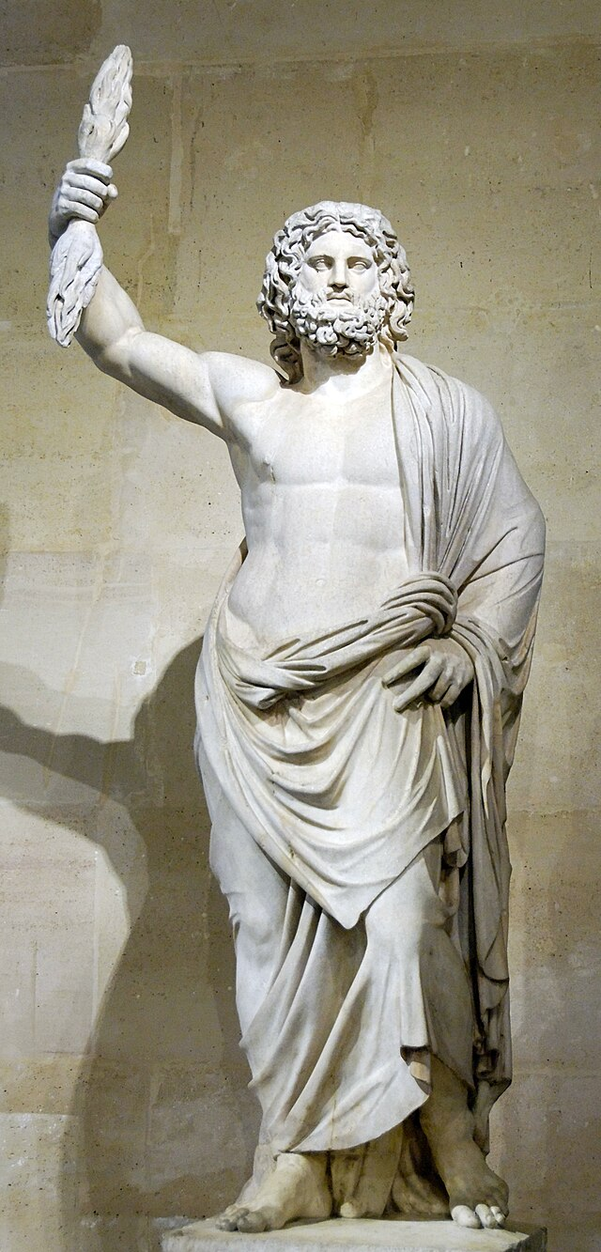
Σχόλια
ΔΙΑΣ
Ο πατέρας των Θεών και ο σπουδαιότερος από αυτούς.
Το μικρότερο παιδί του Κρόνου και της Ρέας και σύζυγος αλλά και αδερφός της θεάς Ήρας.
Θεός των καιρικών φαινομένων, προστάτης των ξένων, της οικογένειας και της γονιμότητας.

Slide 34
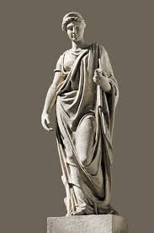
Σχόλια
ΗΡΑ
Αδερφή και σύζυγος του θεού Δία.
Προστάτιδα του γάμου και της συζυγικής πίστης. Βασίλισσα θεών και ανθρώπων.

Slide 35
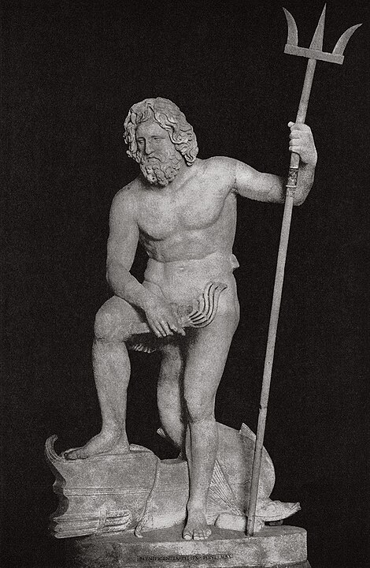
Σχόλια
ΠΟΣΕΙΔΩΝΑΣ
Αδελφός του Δία.
Θεός της θάλασσας, των ποταμών, των πηγών, των πόσιμων νερών και γενικά του υγρού στοιχείου.
Είχε για σύζυγο την Αμφιτρίτη, μια από τις 50 Νηριήδες.

Slide 36
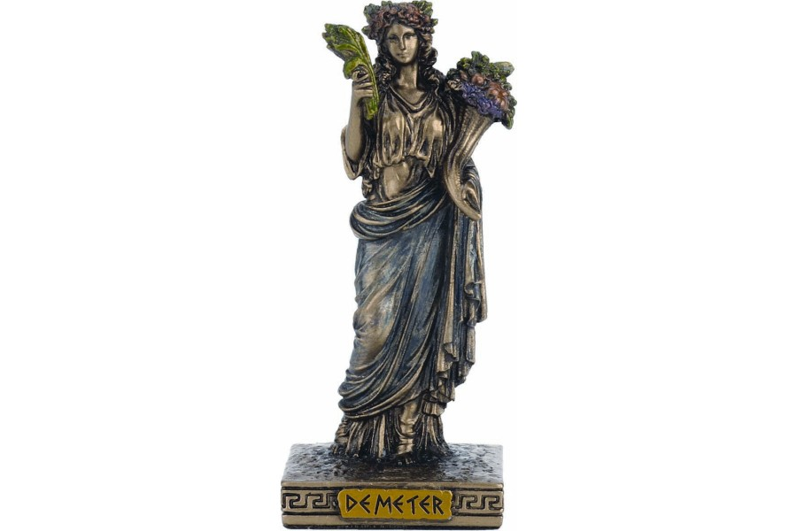
Σχόλια
ΔΗΜΗΤΡΑ
Αδερφή του Δία, της Ήρας και του Ποσειδώνα.
Θεά της γεωργίας και της γονιμότητας.
Μαζί με τον Δία γέννησε την Περσεφόνη που απήγαγε ο αδελφός της ο Πλούτωνας.

Slide 37
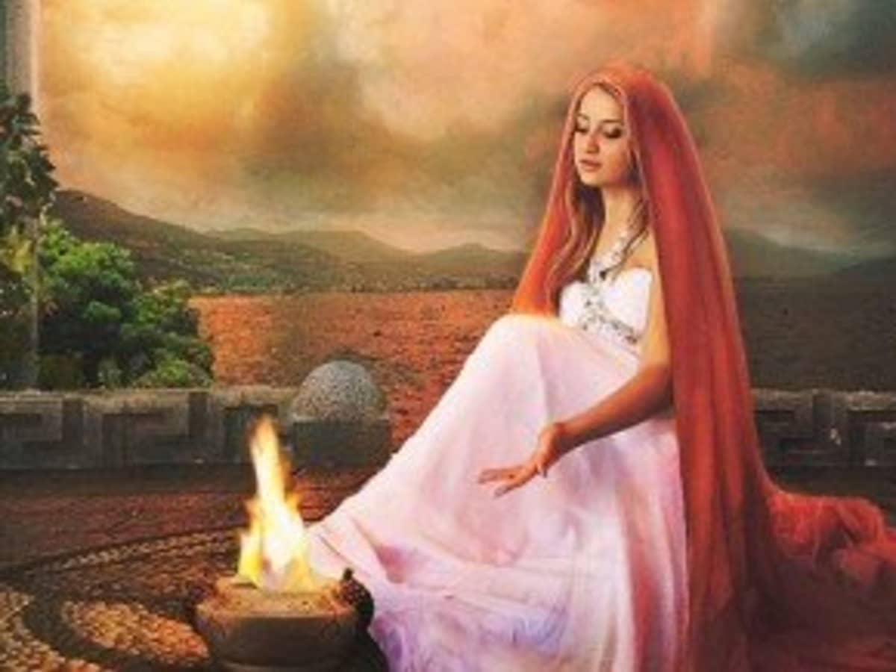
Σχόλια
ΕΣΤΙΑ
Η θεά Εστία ήταν η μεγαλύτερη κόρη και το πρώτο παιδί του Κρόνου και της Ρέας.
Προστάτιδα της οικογενειακής ευτυχίας, είχε ως ιερό της το κέντρο του σπιτιού.
Ορκισμένη παρθένα.

Slide 38
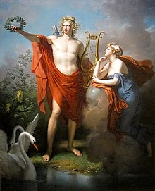
Σχόλια
ΑΠΟΛΛΩΝΑΣ
Παιδί του Δία και της Λητούς. Δίδυμος αδελφός της θεάς Άρτεμης.
Θεός της μαντικής τέχνης, της μουσικής και του χορού, της ηθικής τάξης και της λογικής. Ήταν ακόμα θεραπευτής θεός.

Slide 39
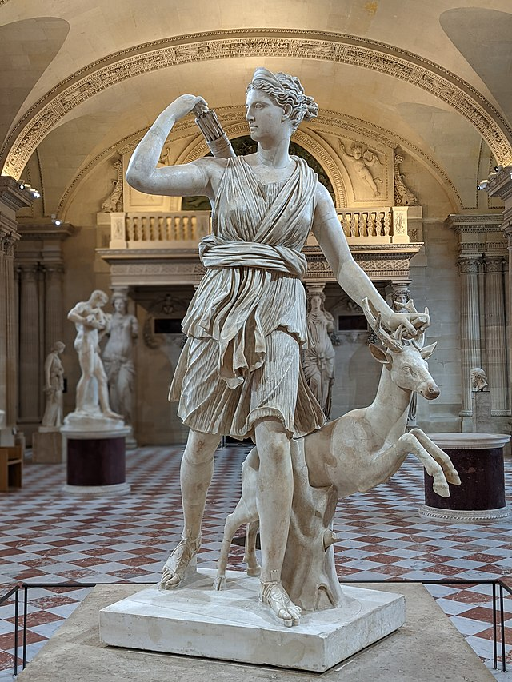
Σχόλια
ΑΡΤΕΜΙΣ
Κόρη του Δία και της Λητούς. Δίδυμη αδελφή του Απόλλωνα.
Θεά του κυνηγιού, της άγριας φύσης και της γονιμότητας.
Παρθένα θεά.

Slide 40
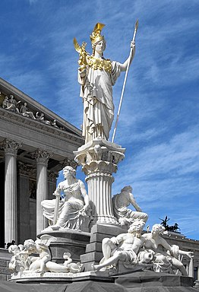
Σχόλια
ΑΘΗΝΑ
Κόρη του Δία και της Μήτιδας.
Θεά της σοφίας, των τεχνών και του πολέμου.
Η αγαπημένη κόρη του Δία.
Παρθένα θεά.

Slide 41
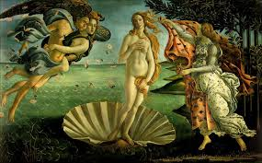
Σχόλια
ΑΦΡΟΔΙΤΗ
Κόρη του Δία και της Διώνης ή γεννήθηκε από τον αφρό που σχηματίστηκε όταν ο Κρόνος έκοψε τα γεννητικά όργανα του πατέρα του Ουρανού και τα πέταξε στη θάλασσα.
Θεά της ομορφιάς και του έρωτα. Σύζυγος του Ήφαιστου (γιος Δία και Ήρας). Ερωμένη του Άρη.

Slide 42
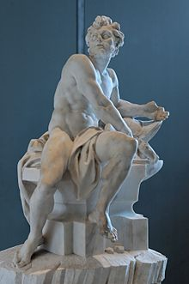
Σχόλια
ΗΦΑΙΣΤΟΣ
Γιος του Δία και της Ήρας.
Σύζυγος της Αφροδίτης.
Θεός της φωτιάς, της μεταλλουργίας και προστάτης των τεχνιτών.

Slide 43
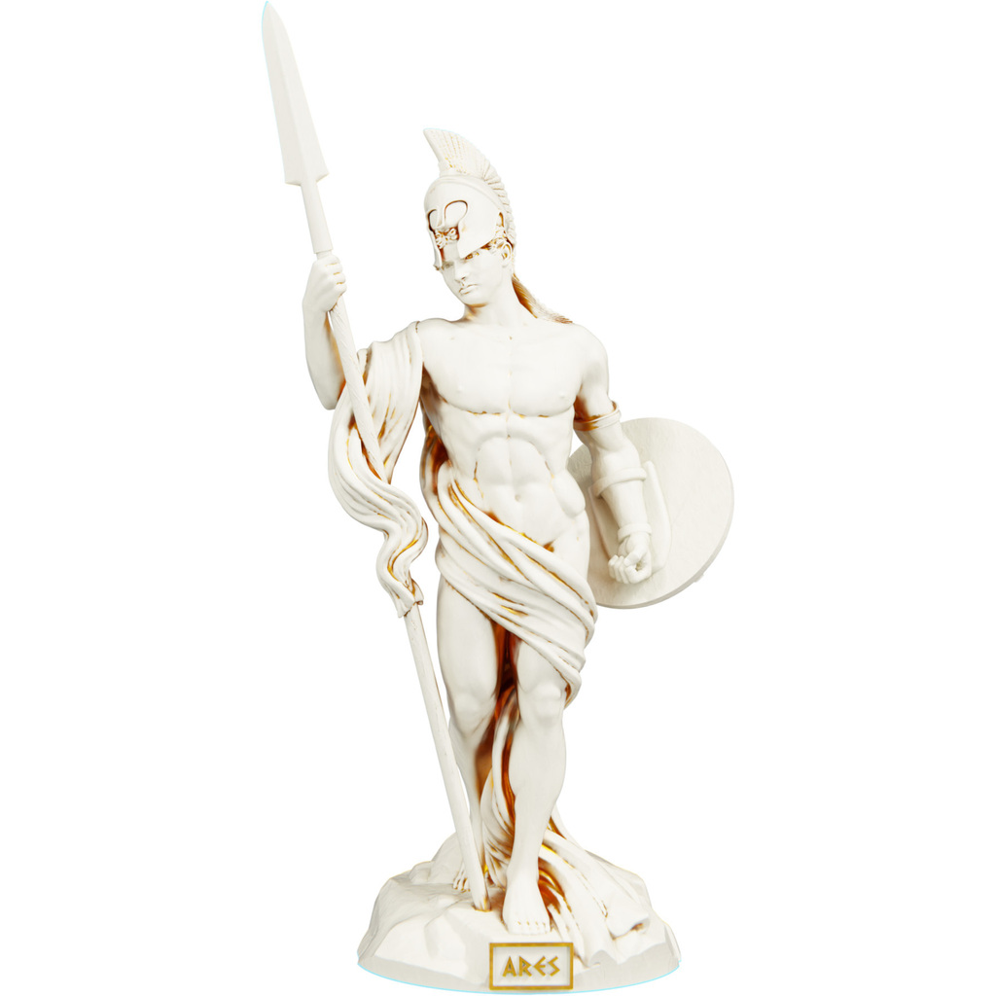
Σχόλια
ΑΡΗΣ
Γιος του Δία και της Ήρας.
Θεός του πολέμου.

Slide 44
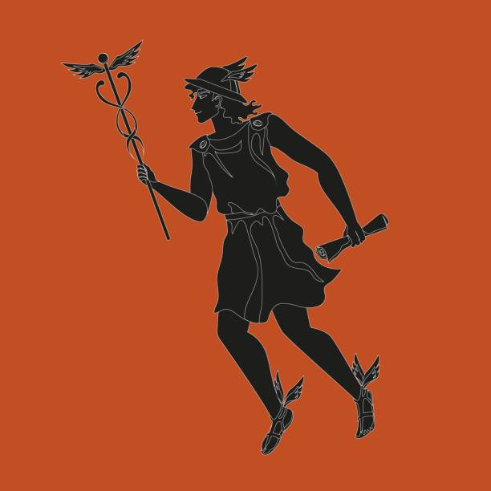
Σχόλια
ΕΡΜΗΣ
Γιος του Δία και της Μαίας
Αγγελιαφόρος των θεών, προστάτης του εμπορίου, ψυχοπομπός, κήρυκας, προστάτης των ταξιδιωτών.

Slide 45
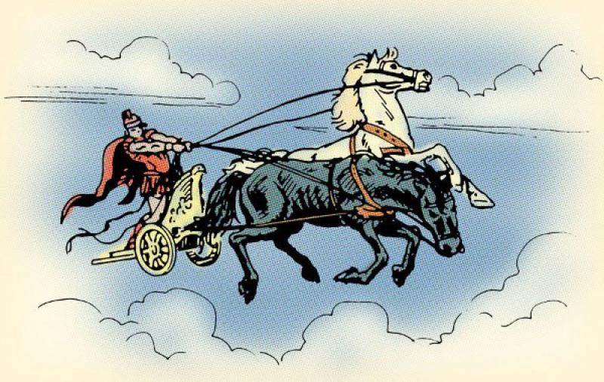
Σχόλια

Slide 46
Σχόλια
Η ΨΥΧΗ ΧΩΡΙΖΕΤΑΙ ΣΕ ΤΡΙΑ ΜΕΡΗ:
Στον Φαίδρο η ψυχή χωρίζεται σε τρία μέρη: το λογιστικό (σκέψη), το θυμοειδές (συναισθήματα) και το επιθυμητικό (σωματικές επιθυμίες).
Η ισορροπία μεταξύ των μερών δεν είναι δεδομένη.
Το επιθυμητικό μέρος ρέπει προς την σαρκική επαφή ενώ το λογικό προς την πνευματική.
Ο φιλοσοφικός έρωτας αφορά ακριβώς την πνευματική έλξη ανάμεσα σε άτομα διαφορετικής ηλικίας, ωριμότητας και σοφίας.
Η ερωτική έλξη ξεκινά ως ένα άλογο πάθος έχει όμως την δυνατότητα να μεταμορφωθεί σε μια επιθυμία που ωθεί τον άνθρωπο στην ένωση με τις Ιδέες.

Slide 47
Σχόλια
ΜΥΘΟΣ ΗΝΙΟΧΟΥ:
Η ψυχή του ανθρώπου μοιάζει με ένα άρμα το οποίο αποτελείται από δύο άλογα. Το ένα είναι ήπιο, όμορφο και καλό, ενώ το άλλο άγριο και αχαλίνωτο. Αναλόγως του ποιο άλογο κατευθύνει το άρμα, η ψυχή είναι ήπια ή αποκτηνωμένη στον έρωτα.
Η κάθαρση της ψυχής επιτυγχάνεται με τα θρησκευτικά μυστήρια, αλλά με τη φιλοσοφική σκέψη και τη σωματική αγνότητα.

Slide 48
Ερωτήσεις κατανόησης
1) Ποια είναι η γνώμη του Σωκράτη για τον έρωτα;
2) Αν η μανία προέρχεται από τους θεούς μπορεί να θεωρηθεί κάτι θετικό;
3) Τι μας λέει ο Σωκράτης για την ψυχή;
4) Ποιον μύθο χρησιμοποιεί ο Σωκράτης; (σελ. 47)

Slide 49
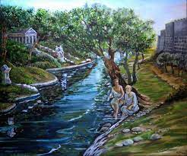
Ευχαριστώ!
Καλό απόγευμα!

